Slide 1
Nuorisopalvelut Kaarinassa Matkailutärpit
26.10.2022

Slide 2
Vuolahden leirialue ja Harvaluodon sauna https://kaarina.fi/fi/etusivu/nuorille/vuolahden-leirialue https://kaarina.fi/fi/etusivu/nuorille/harvaluodon-virkistysalue

Slide 3
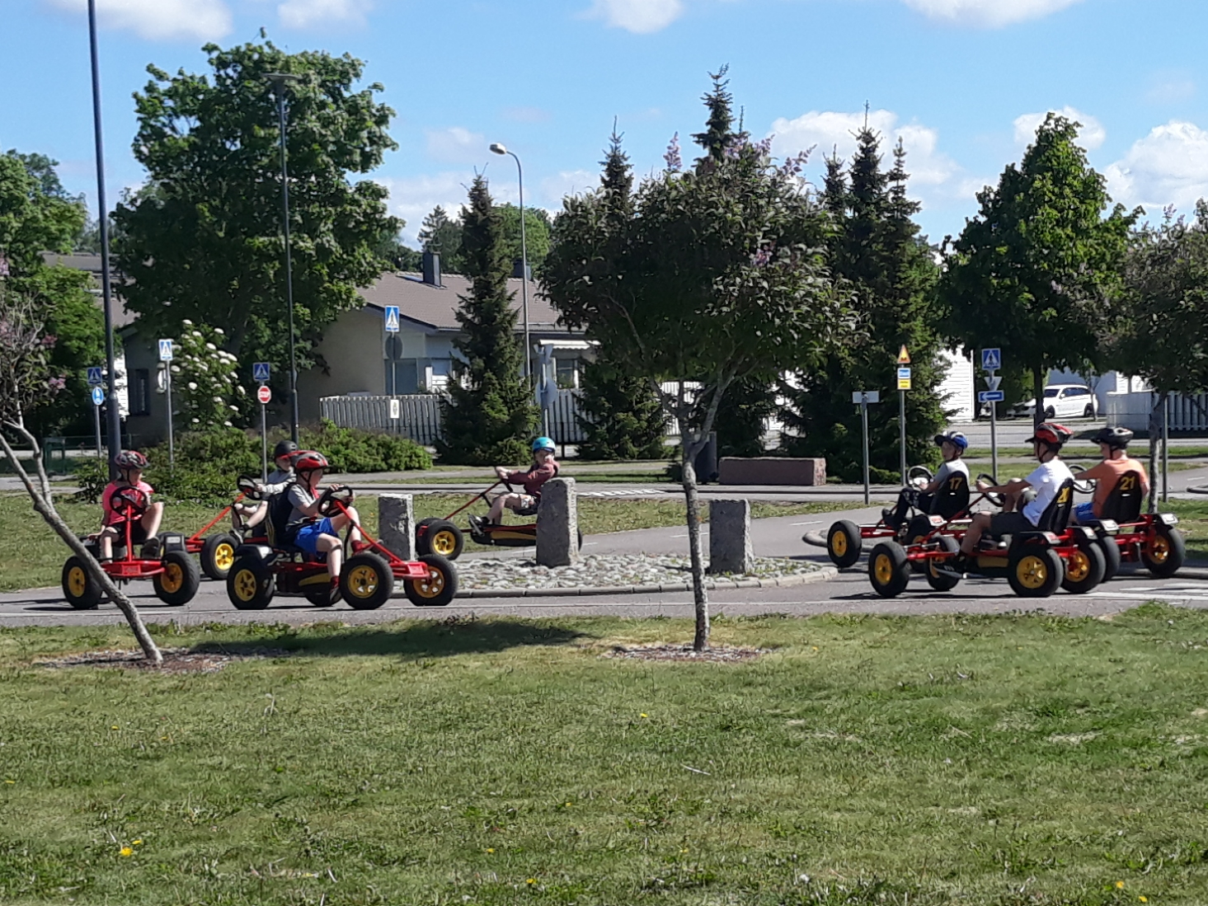
Hovirinnan liikennepuisto https://kaarina.fi/fi/kulttuuri-ja-vapaa-aika/liikunta/liikennepuisto

Slide 4
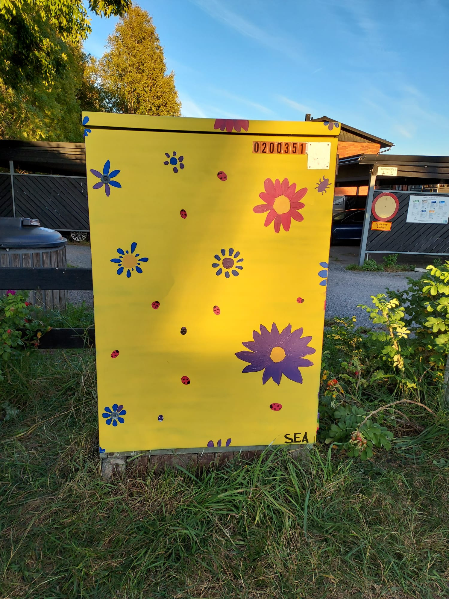
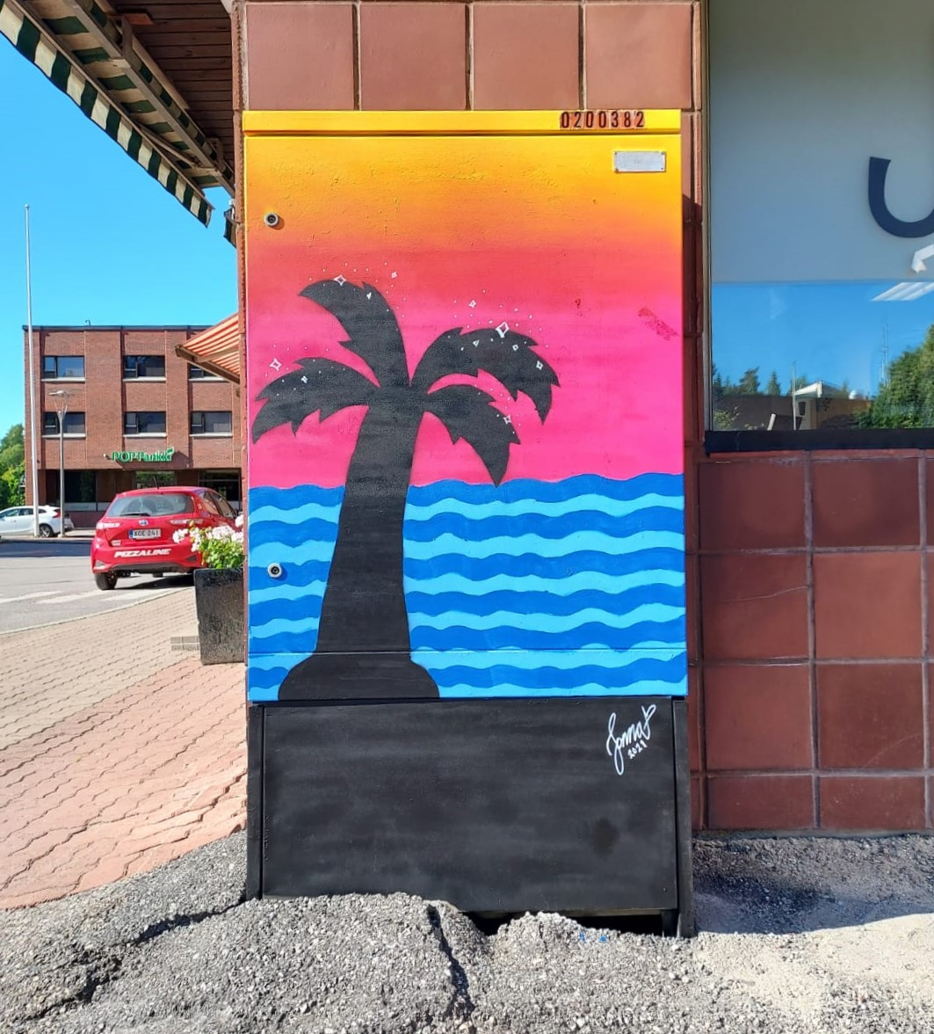
Nuorten tekemää taidetta
Aittakatu, Tuuliviirinkatu

Slide 5
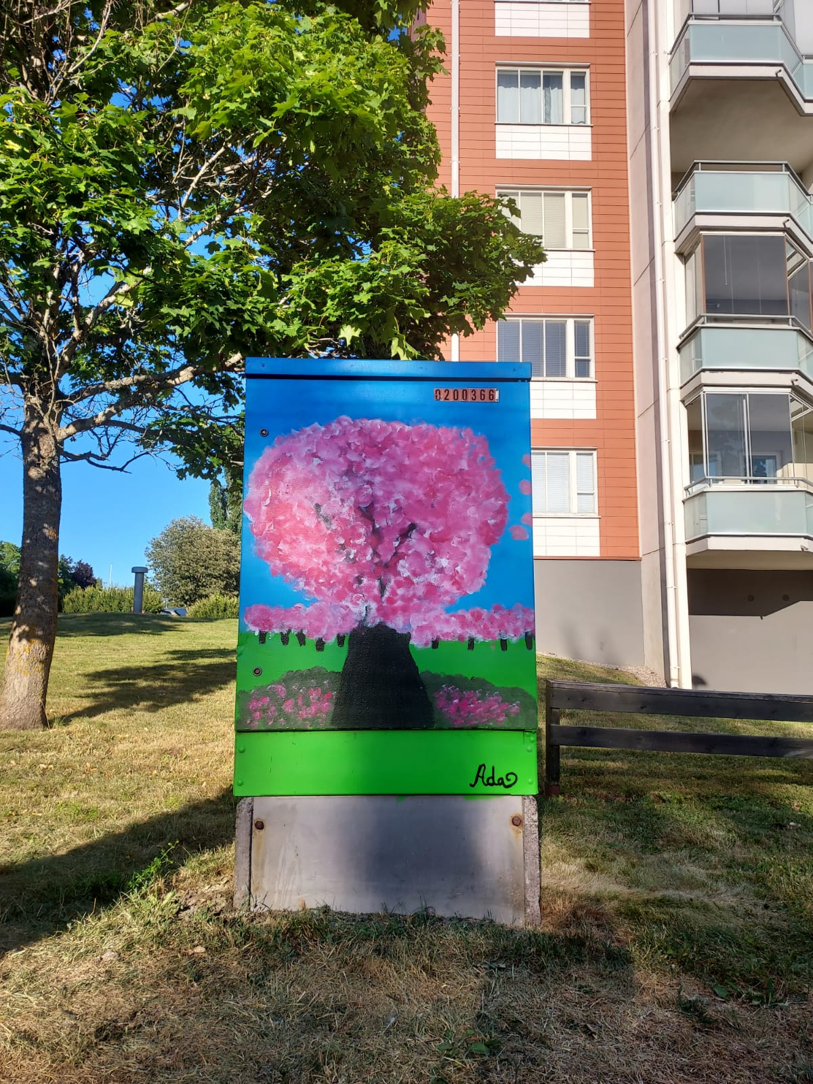
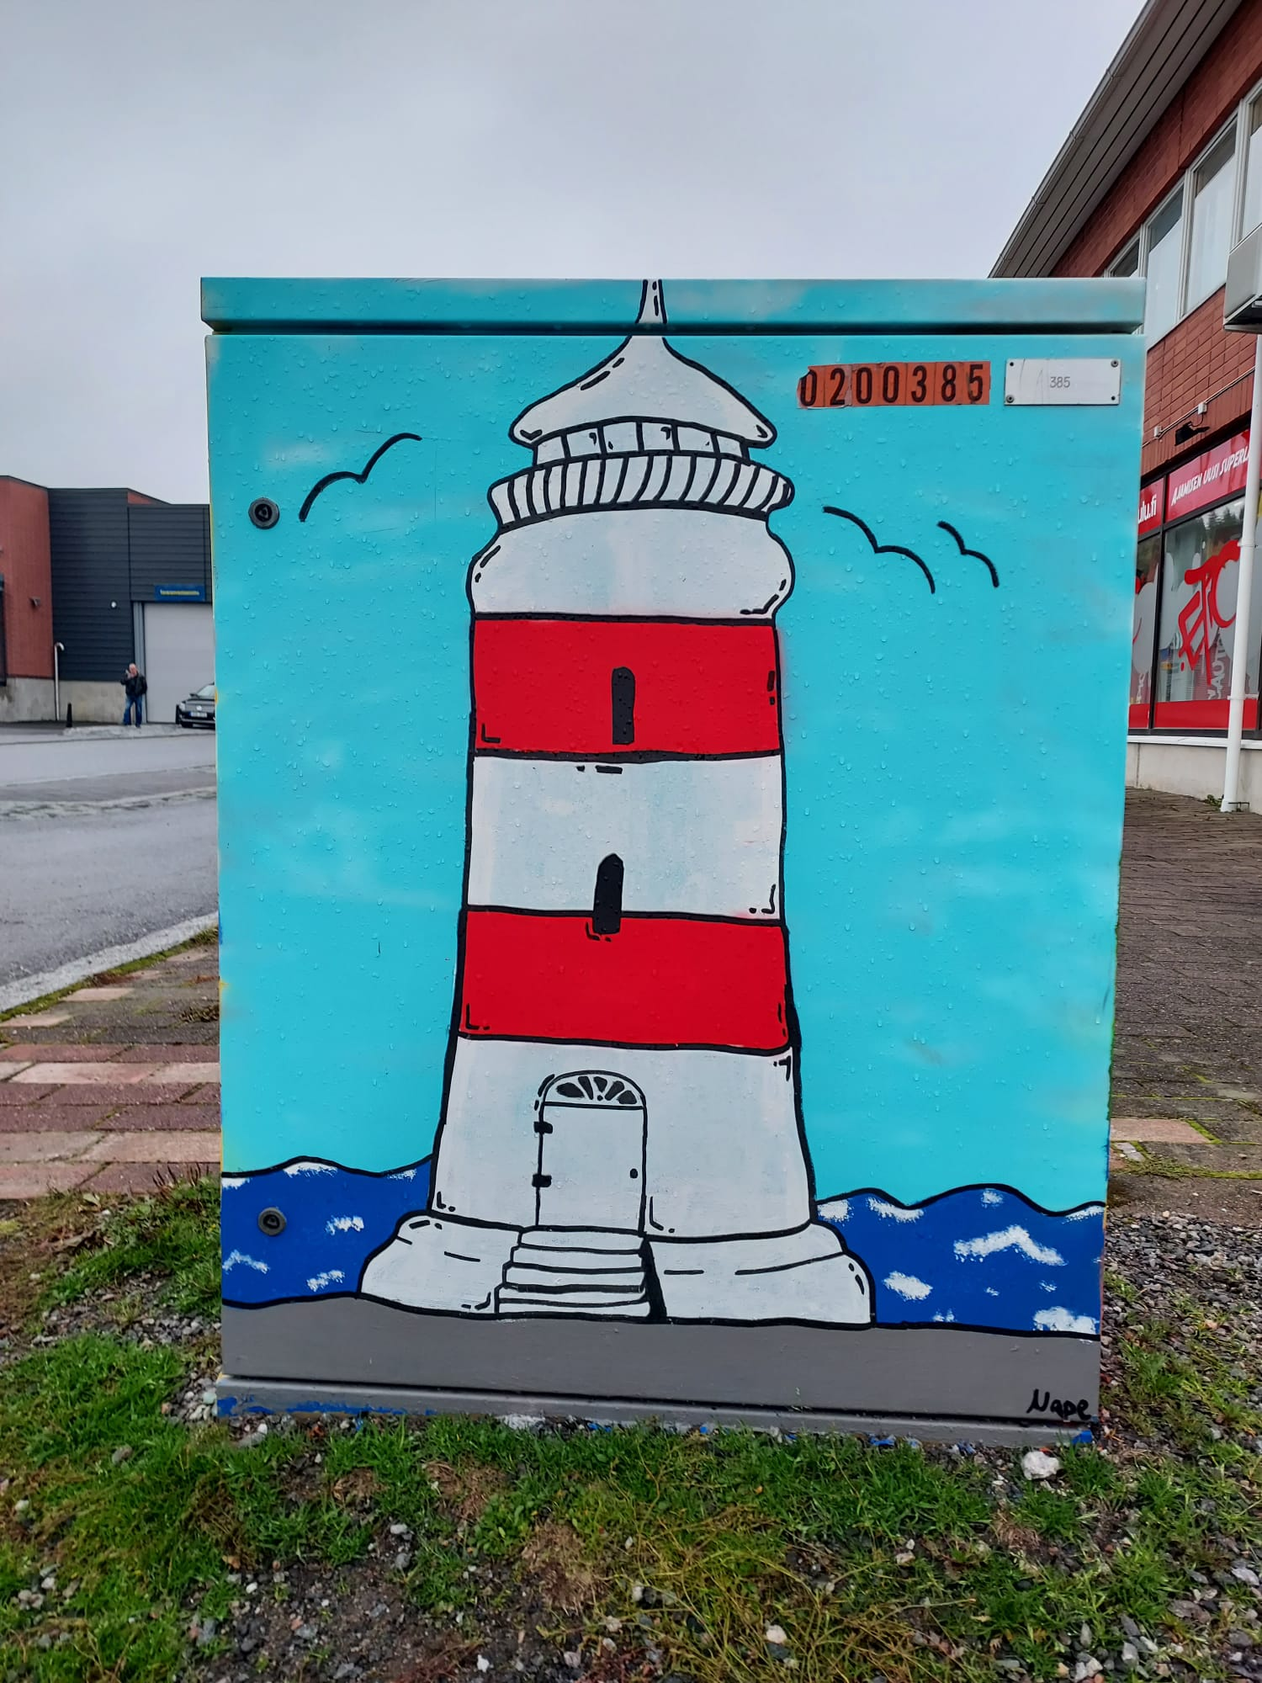
Missä lienevät?

